Slide 1




II
СЕЗОН II

Slide 2
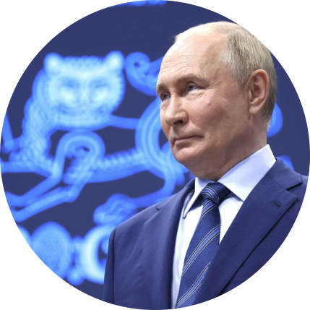
РЕЗУЛЬТАТЫ 2025 года
ПОЗИЦИОНИРОВАНИЕ
Свою работу Национальный центр «Россия» начал с разговора о будущем страны, мира и человечества в целом, в рамках масштабного Международного симпозиума «Создавая будущее».
Конкурс видеоэссе «Мечты о будущем» представляет собой уникальную платформу для профессионального и творческого самовыражения, сосредоточенную на научно-исследовательской, инновационной деятельности и творческом развитии. Кроме того, он способствует формированию интереса к литературе в жанре — научная фантастика.
Данное направление продолжит вектор работы Национального центра «Россия» по воссозданию интереса общества к проектированию будущего.
«Будущее начинается здесь и сейчас. Будущее — это вы».
— Владимир Путин,
Президент Российской Федерации

Slide 3
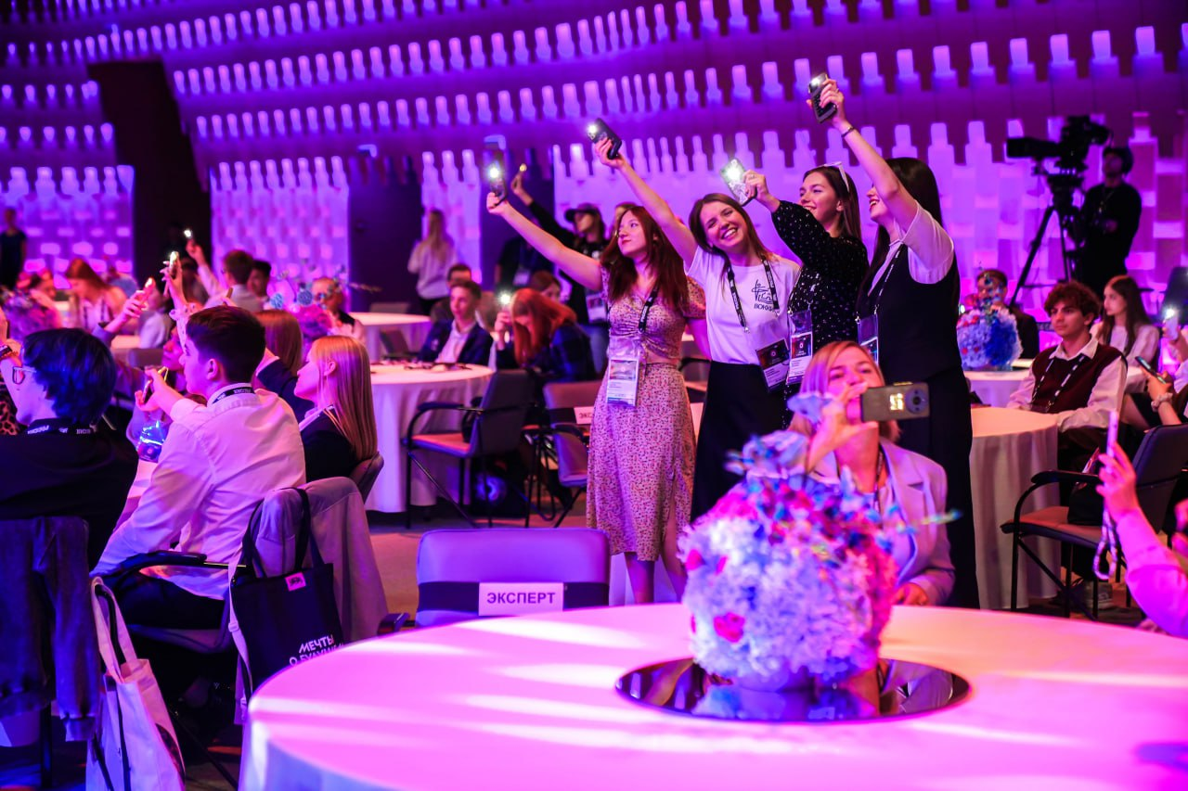
КОНКУРС 2026 года
Цель проекта: вовлечение молодого поколения в научно-исследовательскую, творческую и инновационную деятельность, а также формирование интереса к творчеству писателей-фантастов
Формат участия:
— командное участие (3 человека)
Целевая аудитория: школьники и студенты, интересующиеся наукой, технологиями, обществом и литературой
2 возрастные категории участников:
— младшая (12 — 15 лет)
— старшая (16 — 18 лет)

Slide 4
ПРАВИЛА КОНКУРСА 2026
1. Создать ролик, который будет включать в себя как контент, сгенерированный искусственным интеллектом, так и живую съемку с участием всех членов команды.
2. Посвятить ролик одной из тем:
Наука объединяет — представь мир, где формулы и эксперименты становятся универсальным языком. Как физик из одной точки мира и биолог из другой находят общее решение, когда на кону великая цель? Покажи силу интеллекта, которая стирает любые границы и предубеждения ради общего блага
Технологии и природа — забудь про дымящие трубы. В твоем будущем технологии не покоряют природу, а учатся у неё. Здания, дышащие как лес, и механизмы, работающие в ритме экосистемы. Сможешь показать идеальный баланс, где прогресс и планета — союзники, а не враги?
Будущее строится сегодня — мир меняется быстрее, чем обновляются учебники. Каким станет твой класс завтра? Может, это виртуальный хаб, где знания загружаются мгновенно? А как изменятся семейные традиции в эпоху цифры? Покажи, как технологии трансформируют привычное, но помогают сохранить главное: дружбу, поддержку и тепло общения
Космос — земля осталась точкой на радаре. Твоя история — о тех, кто сделал космос своим новым домом. Это может быть обычный день на лунной базе или неожиданная встреча на краю Галактики. Главное — покажи, как человек остается человеком, принимая решения среди холодных звезд
Литературные произведения, фильмы и игры, основанные на произведениях научных фантастов, станут дополнительным источником вдохновения. За отсылку на произведения из списка рекомендованных участники получат дополнительный балл.

Slide 5

ТАЙМИНГ ПРОЕКТА
26 февраля — 27 апреля 2026
Регистрация команд
1 мая — 11 мая 2026
Оценка работ
Отбор ТОП 20
27 мая — 28 мая 2026
Оценка работ
ТОП 20
1
2
3
4
5
6
26 февраля — 30 апреля 2026
Прием работ участников,
проведение онлайн мастер-классов
12 мая — 26 мая 2026
Акселератор финалистов:
работа с экспертом-наставником*
7 июня 2026
Церемония награждения
*Образовательный интенсив для финалистов: под руководством экспертов команды дорабатывают свои видеоэссе, чтобы вывести их на новый уровень перед решающим голосованием жюри.
**Даты проведения этапов конкурса могут быть изменены. Организатор оставляет за собой право вносить необходимые корректировки.

Slide 6



ПРИЗЫ КОНКУРСА
1
место
В каждой возрастной категории
2
место
В каждой возрастной категории
3
место
В каждой возрастной категории
Планшет
Ноутбук
Смартфон
Специальный приз от Генерального директора Национального центра «Россия» — поездка в филиал Национального центра «Россия» для всех участников команды

Slide 7
РЕГИСТРАЦИЯ В КОНКУРСЕ
dream.russia.ru

